Slide 1
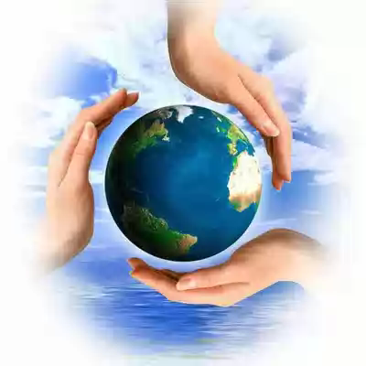
Берегите Землю! Берегите!

Slide 2
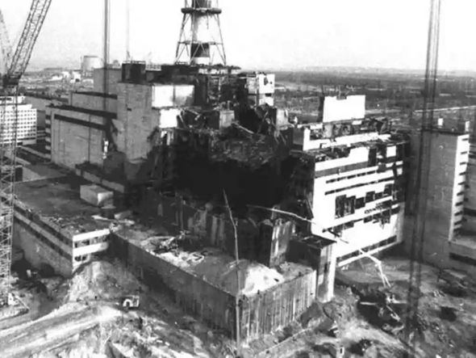
Чернобыль 26 апреля 1986г

Slide 3
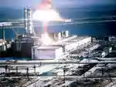
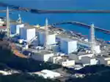
Фукусима - 1
2011г

Slide 4
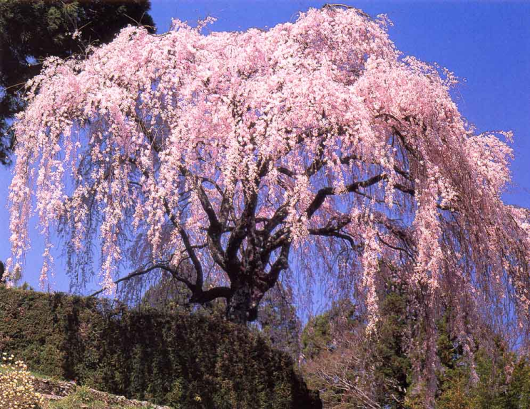
Сакура

Slide 5
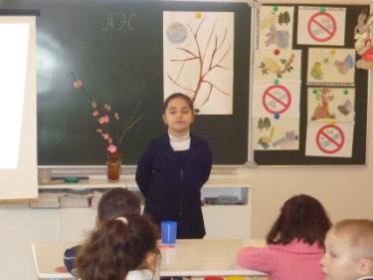
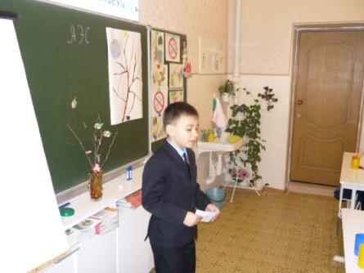
Берегите Землю!

Slide 6
презентацию выполнила: учитель начальных классов МОУ СОШ №40 г.Владикавказ Михайлова Е.Ю.

